Slide 1

DIGITÁLNÍ UČEBNÍ MATERIÁL
Číslo projektu | CZ.1.07/1.5.00/34.0969
Název školy | Gymnázium Česká a Olympijských nadějí, České Budějovice, Česká 64
Název materiálu | VY_32_INOVACE_CH_6E_BAR_05_CHEMICKYSEMAFOR
Autor | Mgr. Ivan Bartoš, Ph.D.
Tematický okruh | Chemické reakce
Ročník | 6.
Datum tvorby | 7.9.2013
Anotace | Význam redoxních indikátorů. Původ indikátorů v rostlinném materiálu.
Metodický pokyn | Pracovní list je určen jako výuková pomůcka se zaměřením na mezipředmětové vztahy předmětů chemie, fyzika, biologie i jako materiál k samostudiu. Možnosti využití: promítání, práce jednotlivců nebo dvojic u PC, vytištění pracovního listu pro laboratorní cvičení.
Pokud není uvedeno jinak, použitý materiál je z vlastních zdrojů autora

Slide 2
Pomůcky: dvě kádinky 2000 ml, kádinka 1000 ml
Chemikálie: glukosa, indigokarmín, NaOH
Bezpečnost: hydroxid sodný: žíravý, R35, S1/2,26,37/39,45 indigokarmín: zdraví škodlivý, R22, S 22,24/25

Slide 3
Postup: 14 g glukosy se rozpustí v 700 ml vody, roztok se zahřeje na 35°C a přidá se 0,04 g indigokarminu. V druhé kádince se rozpustí 6 g NaOH v 200 ml vody a tento roztok se přidá k modrému roztoku glukosy v první kádince. Po slití se mění barva na zelenou, pak přechází na červenou a nakonec se barva roztoku změní na žlutou.
Pokud žlutý roztok přeléváme z větší výšky (minimálně 60 cm) do druhé kádinky, přemění se zbarvení opět na zelené. Poté následuje znovu barevný přechod přes červenou na žlutou. Proces je možné vícekrát opakovat

Slide 4
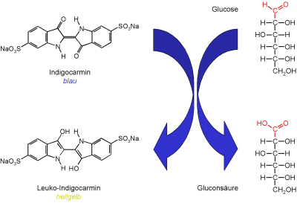
Vysvětlení: Indigokarmín je redukován glukosou na bezbarvou leukoformu. Při přelévání přichází roztok do intenzivního kontaktu se vzduchem, vzdušný kyslík oxiduje bezbarvou formu indigokarmínu opět na modré barvivo. Při následné redukci glukosou dochází ke vzniku červeně zbarveného meziproduktu.
Obr. 1

Slide 5
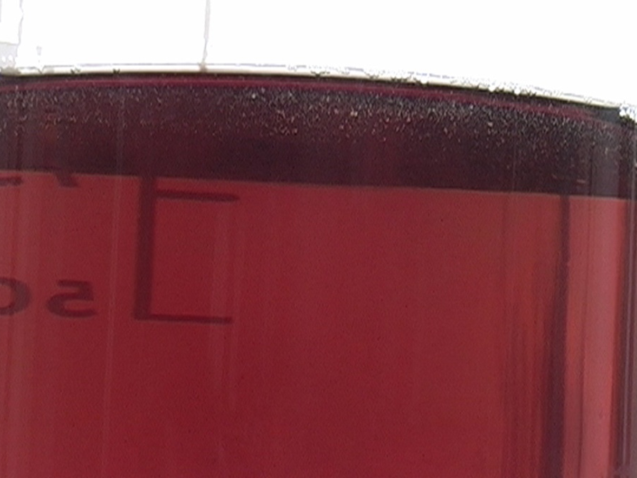
Obr. 2: Barevný přechod indigokarmínu (redukovaná forma)

Slide 6
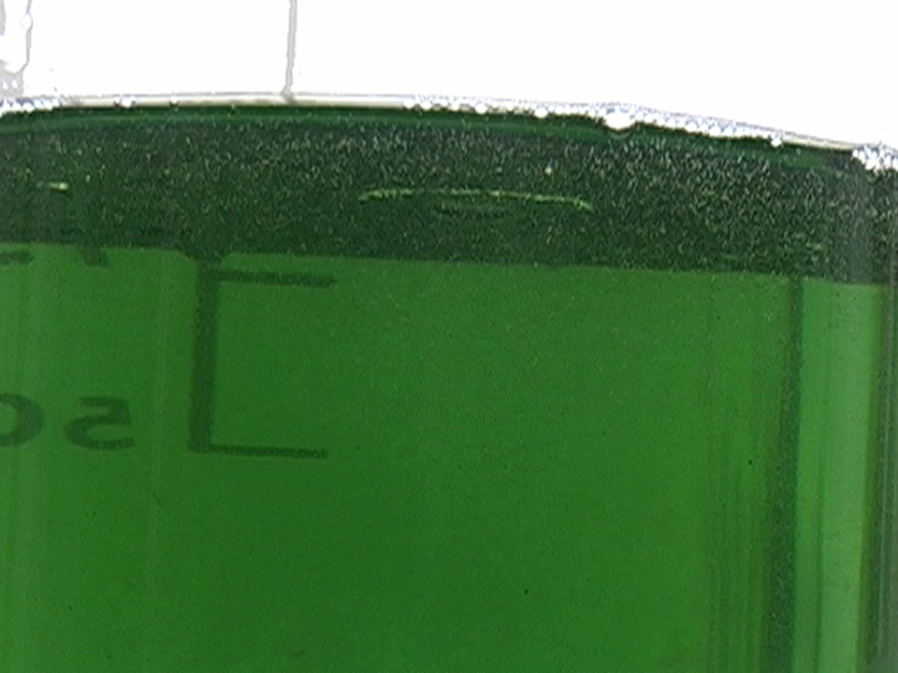
Obr. 3: Barevný přechod mezi žlutou a modrou formou

Slide 7
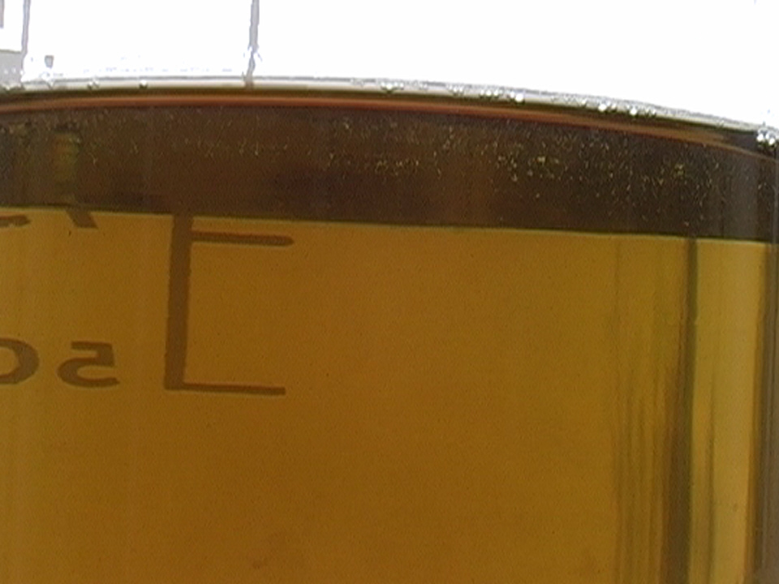
Obr. 4: Zoxidovaná forma indigokarmínu pomocí kyslíku

Slide 8
Zdroje:
Obr. 1 na snímku 4: [online]. [cit. 6:9:2013]. Dostupny na WWW:
http://www.educe.com/chemistry/essentialchemistry/hash/acido18.swf.
Obr. 2 na snímku 5, Obr. 3 a snímku 6, Obr. 4 na snímku 7: archiv autora
BARTOŠ I.: Digitalizovaný experiment - prostředek k osvojení vybraného učiva obecné chemie. Disertační práce. Praha: Př UK, 2010.
[online]. [cit. 8:9:2013]. Dostupny na WWW:
http://www.chemischeexperimente.de

